Slide 1










Slide 2






Slide 3
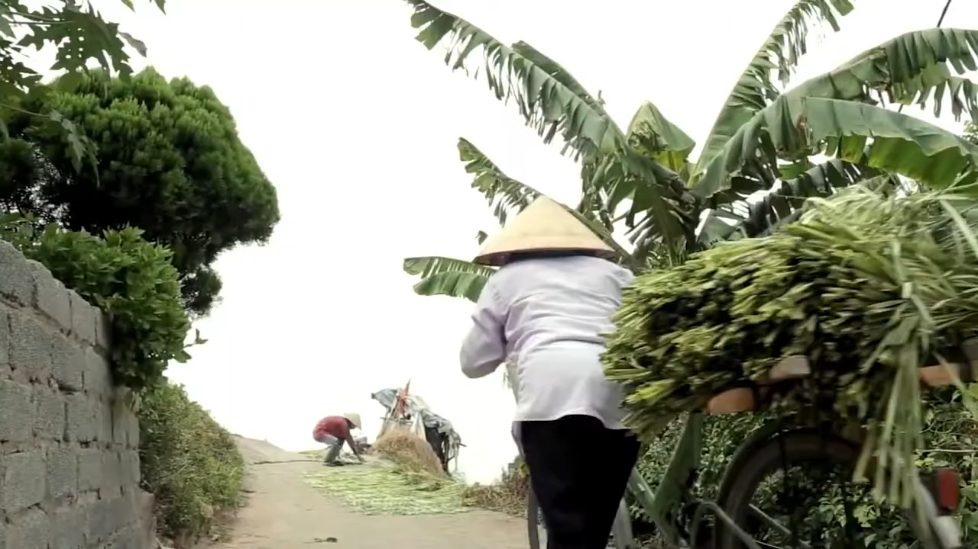

Slide 4


Vành nón có dạng hình gì?

Slide 5
Để làm ra những chiếc nón có kích thước giống nhau, người ta cần làm gì?

Slide 6
Độ dài của đường tròn tạo nên vành nón còn gọi là chu vi hình tròn. Muốn tính chu vi của vành nón hay độ dài của đường tròn ta có thể làm thế nào?

Slide 8


Slide 9
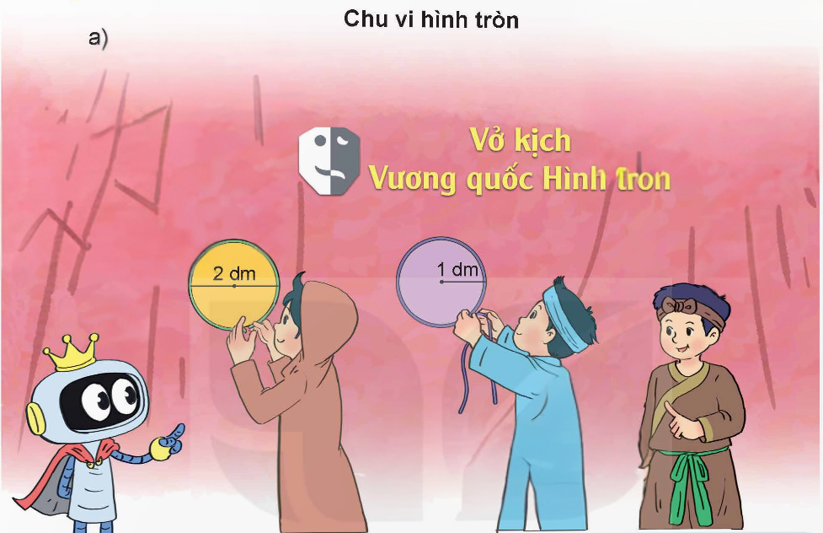
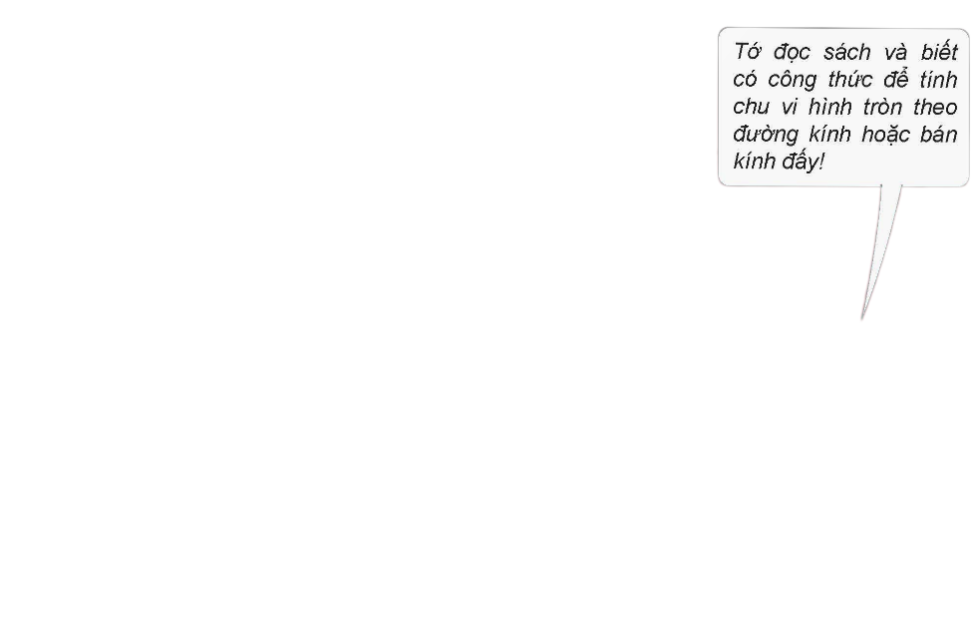
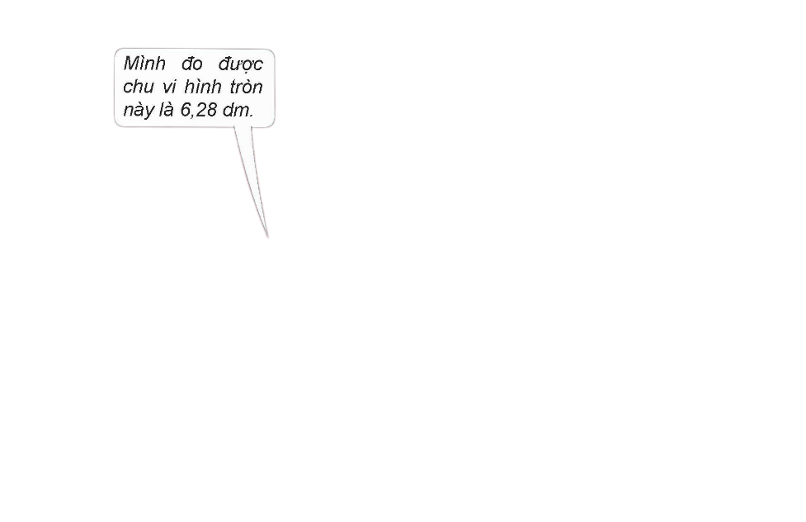

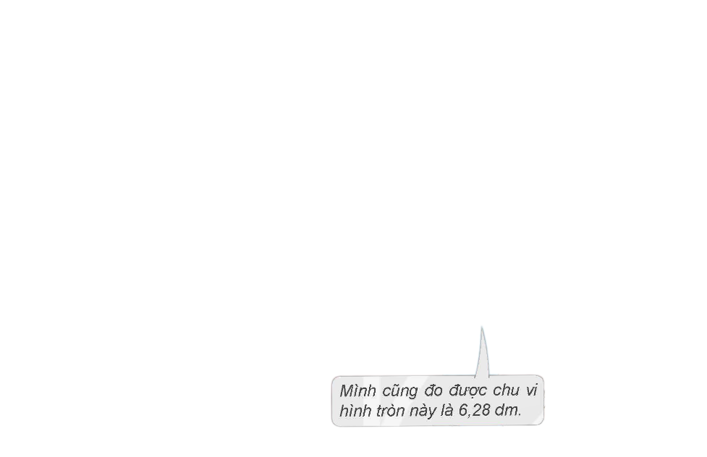

Slide 10



Đóng vai các nhân vật trong tranh để đọc đoạn đối thoại ở Vương quốc hình tròn.

Slide 11
Em hãy dự đoán cách tính chu vi hình tròn.

Slide 12
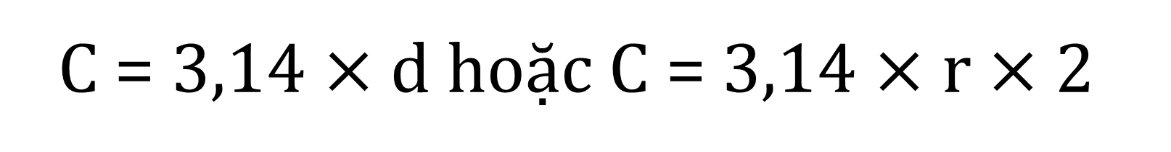
Muốn tính chu vi hình tròn, ta lấy số 3,14 nhân với đường kính.
Hoặc: Muốn tính chu vi hình tròn, ta lấy số 3,14 nhân với bán kính rồi nhân với 2.
C = 3,14 $×$ d hoặc C = 3,14 $×$ r $×$ 2
Trong đó: C là chu vi hình tròn.
d là đường kính hình tròn.
r là bán kính hình tròn.

Slide 13
Nêu lại hai cách tính chu vi hình tròn.

Slide 14


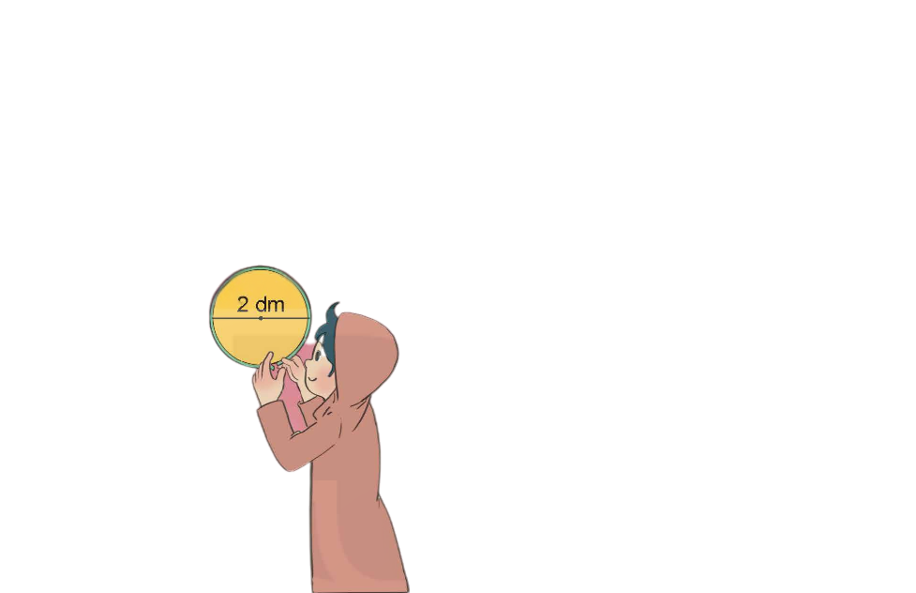
Em hãy tính chu vi hình tròn Mai đang đo.

Slide 15


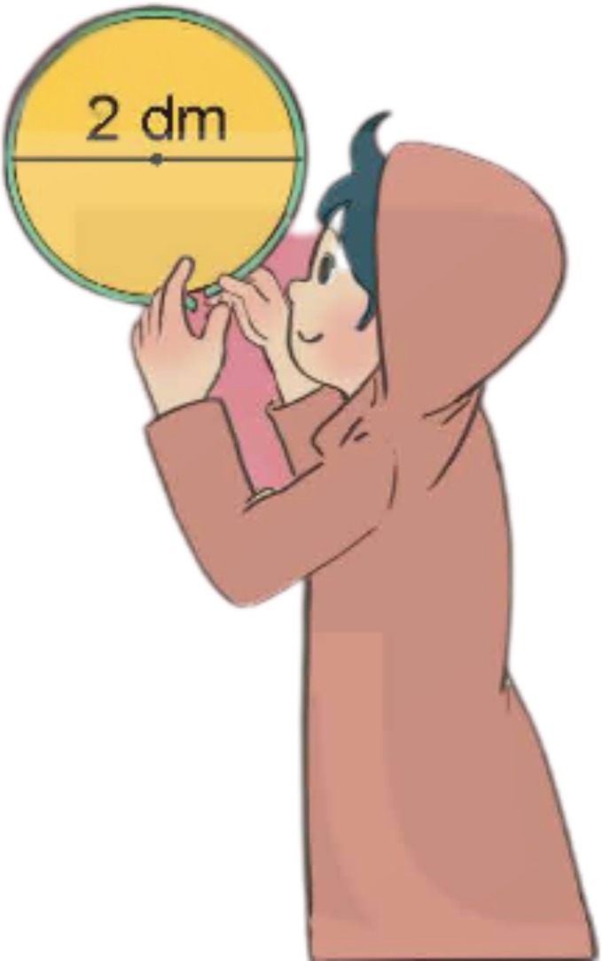
Hình tròn của Mai đo có đường kính là 2 dm.
Chu vi của hình tròn đó là:
3,14 × 2 = 6,28 (dm).

Slide 16

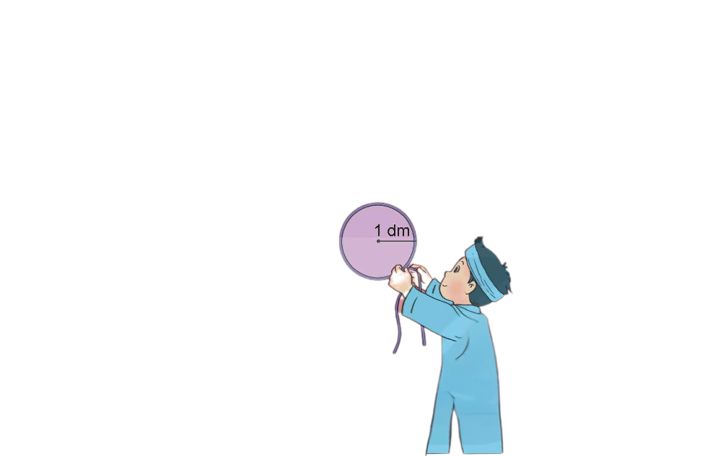
Em hãy tính chu vi hình tròn Nam đang đo.

Slide 17
Hình tròn Nam đo có bán kính là 1 dm.
Chu vi của hình tròn đó là:
3,14 × 1 × 2 = 6,28 (dm).

Slide 18


Slide 19


Hoàn thành bảng sau (theo mẫu):
Đường kính hình tròn | 6 dm | 7 mm | 3 cm | 10 m
Chu vi hình tròn | 3,14 × 6 = 18,84 (dm) | ? | ? | ?

Slide 20










Slide 21


Đường kính hình tròn | 7 mm | 3 cm | 10 m
Chu vi hình tròn | 21,98 mm | 9,42 cm | 31,4 m

Slide 22

Hoàn thành bảng sau (theo mẫu):
Bán kính hình tròn | 5 cm | 5 dm | 3 m | 4 km
Chu vi hình tròn | 3,14 × 5 × 2 = 18,84 (dm) | ? | ? | ?

Slide 24

Bán kính hình tròn | 5 dm | 3 m | 4 km
Chu vi hình tròn | 31,4 dm | 18,84 m | 25,12 km
(;;

Slide 25


Slide 26

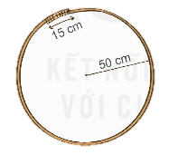

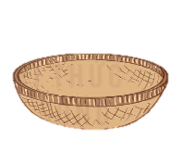
Biết chiều dài phần hai đầu tre buộc vào nhau của cái cạp rổ là 15 cm (như hình dưới đây). Chiều dài của thanh tre uốn thành cái cạp rổ là cm.
?

Slide 28
+ Chu vi của miệng rổ là: 3,14 × 50 × 2 = 314 (cm).
+ Chiều dài của thanh tre uốn thành cái cạp rổ là:
314 + 15 = 329 (cm).
Cần cộng thêm 15 cm vào chu vi miệng rổ vì đó là đoạn tre thừa ra để nối 2 đầu thanh tre vào với nhau.
(;;

Slide 29


Slide 30


